Slide 1
К. И. Чуковский «Телефон», «Путаница»
Литературное чтение
1 класс

Slide 2
Он-он-он, он-он-он – у меня зазвонил телефон.
Ыр-ыр-ыр, ыр-ыр-ыр – любит воду Мойдодыр.
Ил-ил-ил, ил-ил-ил – Крокодил солнце в небе проглотил.
Ца-ца-ца, ца-ца-ца, – нынче Муха-Цокотуха именинница.
Ит-ит-ит, ит-ит-ит – добрый доктор Айболит.

Slide 3
Паровоз
Без колёс!
Вот так чудо паровоз!

Slide 4
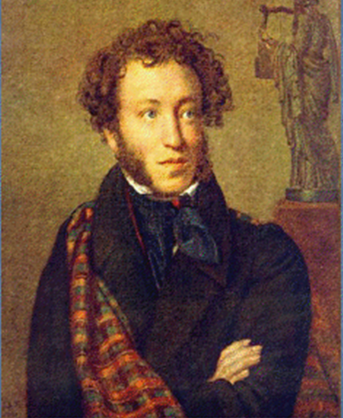
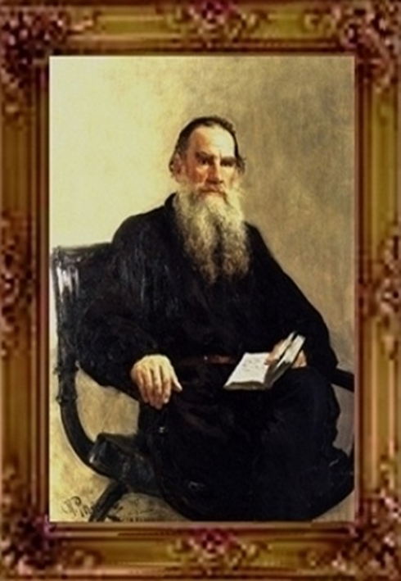
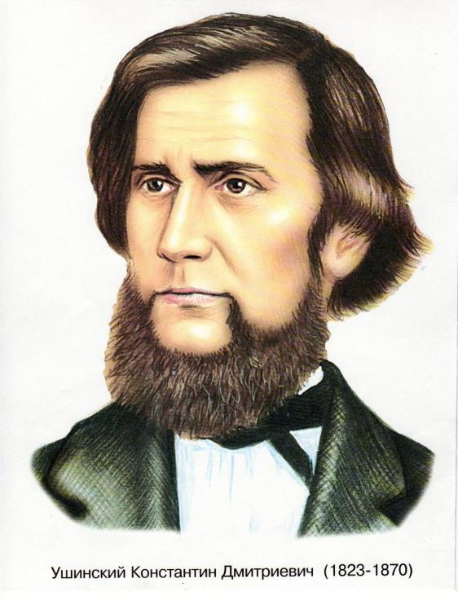
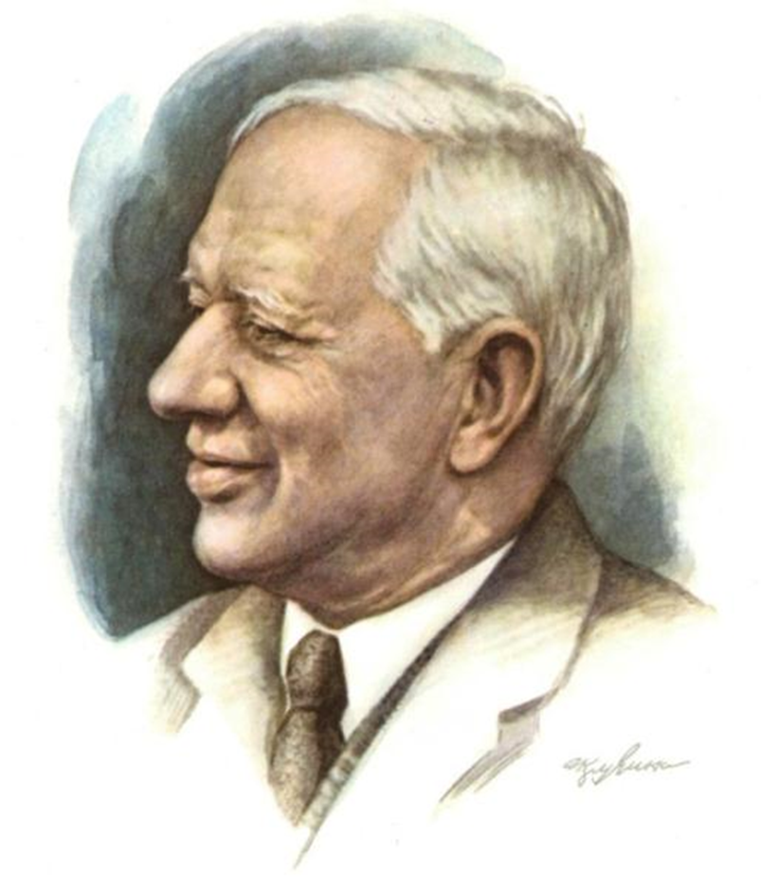

Slide 5
Письмо.
Знакомство с биографией и творчеством писателя
Решение примеров.
Знакомство с новым произведением.
Отжимание.
Чтение и выполнение заданий к тексту.
Подведение итогов.

Slide 6

Корней Чуковский –
это литературный псевдоним писателя.
Настоящее его имя
Николай Васильевич Корнейчуков.

Slide 7
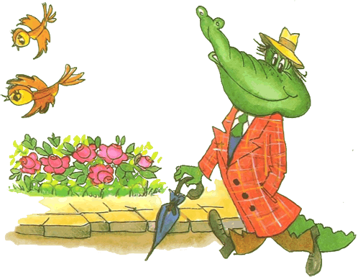
Жил да был крокодил.
Он по улицам ходил. Папиросы курил,
По-турецки говорил –
Крокодил, Крокодил
Крокодилович!

Slide 8
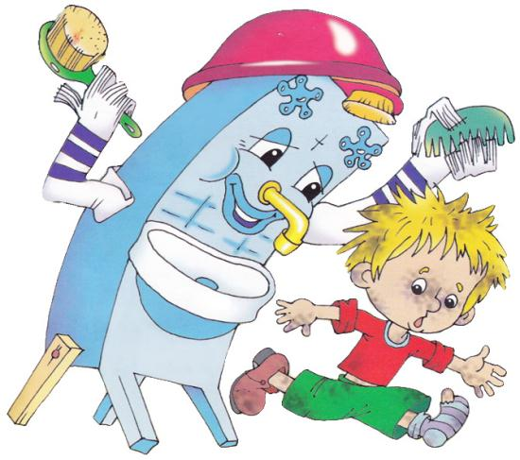
Надо, надо умываться
По утрам и вечерам…

Slide 9

Корней Иванович Чуковский
1882-1969

Slide 10
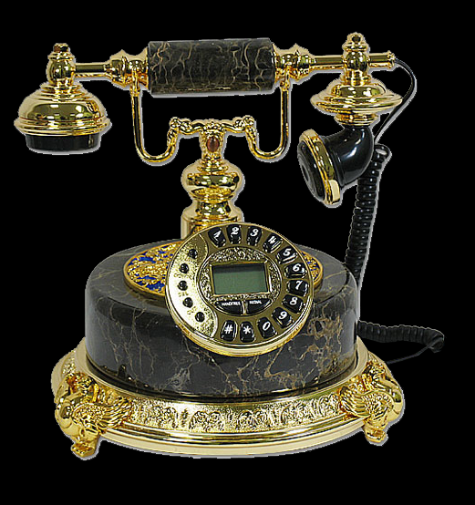

Л
Е
Ф
Е
О
Т
Н

Slide 11
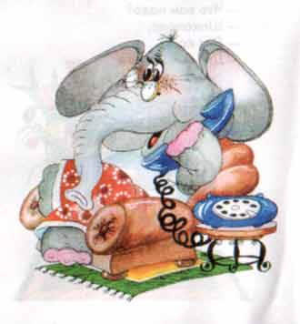
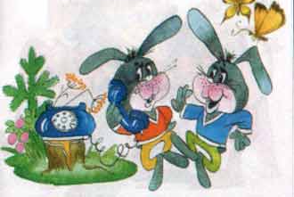
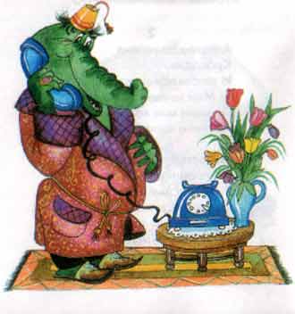

Slide 12
Ехали медведи
На велосипеде.
А за ними кот
Задом наперёд,
А за ним комарики
На воздушном шарике.
А за ними раки
На хромой собаке.
Волки на кобыле.,
Львы в автомобиле.
Зайчики
В трамвайчике.
Жаба на метле…
Едут и смеются,
Пряники жуют.

Slide 13
1. Не звоните по пустякам
2. Звоните только по важным вопросам.
3. Внимательно слушайте собеседника.
4. Используйте в разговоре вежливые слова.
5. Не звоните очень рано или поздно.

Slide 14
Знакомство с биографией и творчеством писателя
Знакомство с новым произведением.
Чтение и выполнение заданий к тексту.
Подведение итогов.

Slide 16
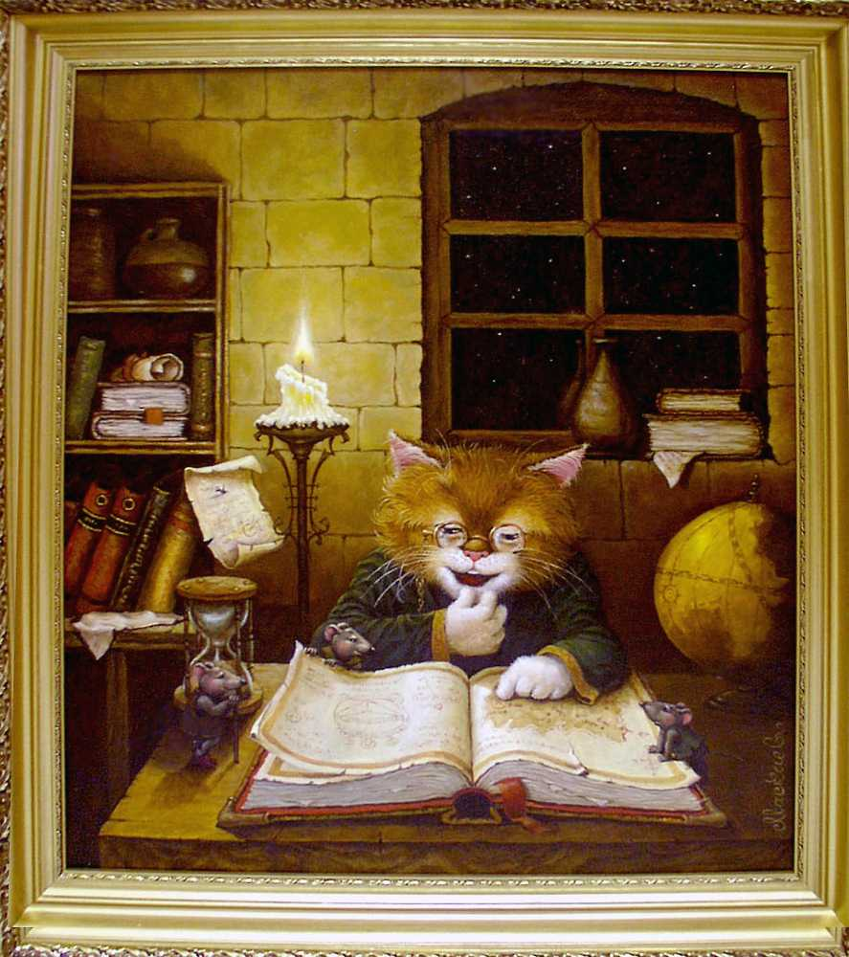
Очень нравятся нам сказки.
Любим мы и волшебство.
Подражаем кошкам, мышкам,
Не боимся никого.
Вот берем мы в руки краски
На лице рисуем маски.
Катя стала вдруг лисичкой,
Аня - кошкой, Дима- птичкой.
Сказка наша оживает
И дружить нам помогает.

Slide 17


Slide 18



Вспомни, какими словами оканчивается строчка, и назови сказку.
Лечит маленьких детей,
Лечит птичек и зверей,
Сквозь очки свои глядит
Добрый доктор…
Только вдруг из – за кусточка
Из-за синего лесочка,
Из далёких из полей
Прилетает…
А посуда вперёд и вперёд
По полям, по болотам идёт.
И чайник сказал утюгу
- Я больше идти…
«Айболит»
«Тараканище»
«Федорино горе»

Slide 19



Вспомни, какими словами оканчивается строчка, и назови сказку.
А за ним – то народ
И поёт, и орёт:
- Вот урод, так урод!
Что за нос, что за рот!
И откуда такое…
Солнце по небу гуляло
И за тучку забежало.
Глянул заинька в окно,
Стало заиньке…
Свинки замяукали – мяу – мяу,
Кошечки… (захрюкали, хрю- хрю)
«Краденое солнце».
«Путаница»
«Крокодил»

Slide 20
Айболит бабушка
Бармалей доктор
Федора разбойник
Мойдодыр муха
Цокотуха умывальник

Slide 21
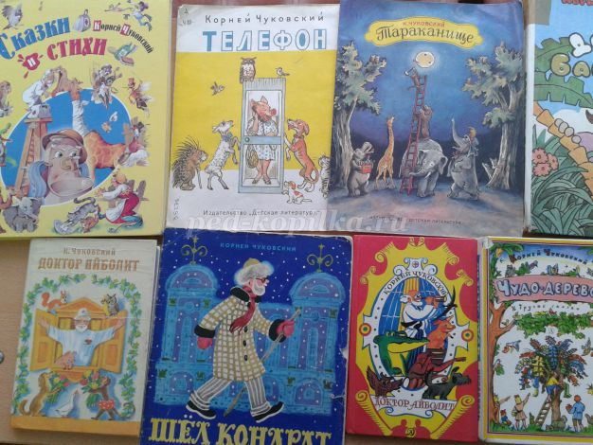
Читайте произведения
К.И.Чуковского!

Slide 22
ИКТАЧЙАЗ – (зайчатки).
ИЛПАЦ – (цапли).
ИКШЫТРАМ – (мартышки)
ИЛЕЗАГ – (газели).
ГОРОСОН – (носорог).
ЙАГУПОП – (попугай).
НОЛС – (слон).
ДЮЛБРЕВ – (верблюд).
ЛИДОКОРК – (крокодил).

Slide 23
Информационные источники
Элементы спирали нарисованы автором при помощи фигур
Microsoft Office PowerPoint 2010
Автор фонов Ольга Бор http://www.olgabor.com/
Автор фонов Ольга Бор http://www.olgabor.com/
Игнатьева Т. В. Поурочные разработки по обучению грамоте:
1 класс. М.: Издательство «Экзамен», 2017 (Серия «Учебно-методический комплект»)
К. И. Чуковский http://web-dorogi.ru/wp-content/uploads/2016/04/chukovski-696x814.jpg
Крокодил http://rulibs.com/ru_zar/child_verse/chukovskiy/9/i_090.png
Мойдодыр http://deti-i-mama.ru/wp-content/uploads/2016/04/moidodyr-i-griaznulia.jpg
«Бармалей» http://robinstore.ru/images/53/barmaley_avtor_chukovskiy_ki.jpg
«Телефон» http://laterna.ge/fina_images/8582.jpg
«Муха-Цокотуха» http://bukva.ae/510-tm_large_default/mukha-cokotukha-chukovskij-k.jpg
«Доктор-Айболит» http://kmx.kz/pic/59bc1808d4eda59bc1808d4f10_720.jpg

Slide 24
Информационные источники
«Тараканище» https://ru5.anyfad.com/items/t1@d154ff60-5a9c-46b3-9dcd-49facfa4de17/Tarakanishhe--Korney-Chukovskiy.jpg
«Федорино горе» https://cdn.sima-land.ru/items/665260/0/700-nw.jpg
«Мойдодыр» http://www.booksiti.net.ru/books/45604650.jpg
«Крокодил» http://skazkibasni.ru/wp-content/uploads/2017/09/%D0%B5%D1%80%D0%B5%D1%80.jpg
Сказки К. И. Чуковского mp3
8 слайд
9 слайд
10 слайд
11 слайд
12 слайд
13 слайд
14 слайд
15 слайд
На момент создания ресурса все ссылки являются активными

